Slide 1
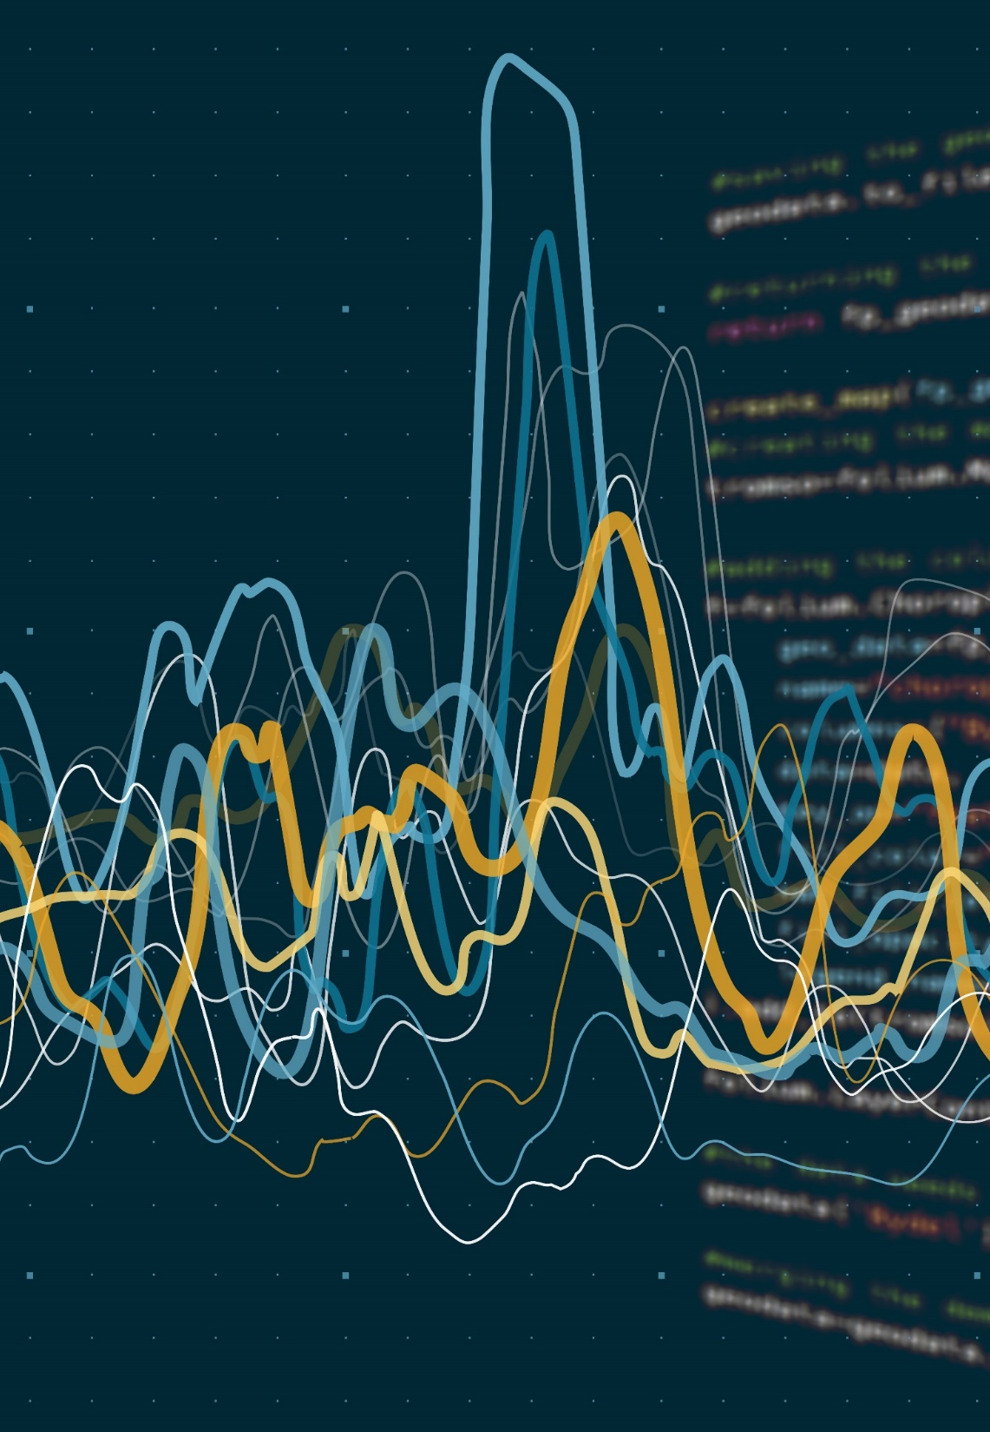
Deskriptiv statistikk del 2
Forelesning 3
Eirik Eriksen Heen
Studieprogramleder

Slide 2
Visualisering av data med tabeller og figurer
Hvilken typer data påvirker hvilken tabeller og figurer vi bruker
For å kunne analysere data er det viktig å få oversikt
Statistiske mål som
Antall
Sentral mål: Gjennomsnitt, median, modus
Spredningsmål: Standardavvik, IQR
Visualisering
Plots
Tabeller

Slide 3
Visualisering av en variabel
Variabler | Figurer | Tabeller | Sentral og spredning mål
Nominalnivå | Stolpediagram | Frekvenstabell | Modus
Ordinalnivå | Stolpediagram | Frekvenstabell | Modus, median
Intervallnivå | Stolpediagram, histogram | Frekvenstabell | Modus, median, gjennomsnitt
Forholdstall | Histogram | Frekvenstabell (men med områder) | Gjennomsnitt, median, standardavvik, IQR, kvantiler

Slide 4
Visualisering av to variabler
Kategorisk
Nominal, ordinal og intervall
For plotting behandler vi intervallnivå som kategorisk!
Numerisk
Forholdstall
Variabler | Figurer
Kategorisk og kategorisk | Stolpediagram
Kategorisk og numerisk | Boxplot
Numerisk og numerisk | Scatter plot

Slide 5
Frekvenstabell
Frekvenstabeller kalles også for hyppighetstabeller. Når vi har et datasett hvor samme observasjon inntreffer flere ganger, teller vi opp hvor mange data det er for hvert tilfelle og lager en frekvenstabell
Verdi (eller intervall): Dette representerer den spesifikke verdien (eller et intervall av verdier) som er observert i datasettet.
Frekvens: Dette viser antall ganger den spesifikke verdien (eller intervallet) opptrer i datasettet.
Kumulativ frekvens: Dette er en løpende total som legger til frekvensen av hver verdi (eller intervallet) med alle tidligere verdier (eller intervaller).
Relativ frekvens: Dette gir en prosentandel eller en brøkdel som representerer hvor ofte verdien (eller intervallet) opptrer i forhold til det totale antall observasjoner.
Kumulativ relativ frekvens: Dette kombinerer de to foregående kolonnene ved å vise den kumulative frekvensen som en brøkdel eller prosentandel av det totale antall observasjoner.

Slide 6
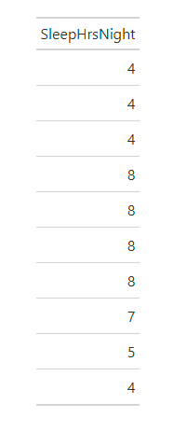
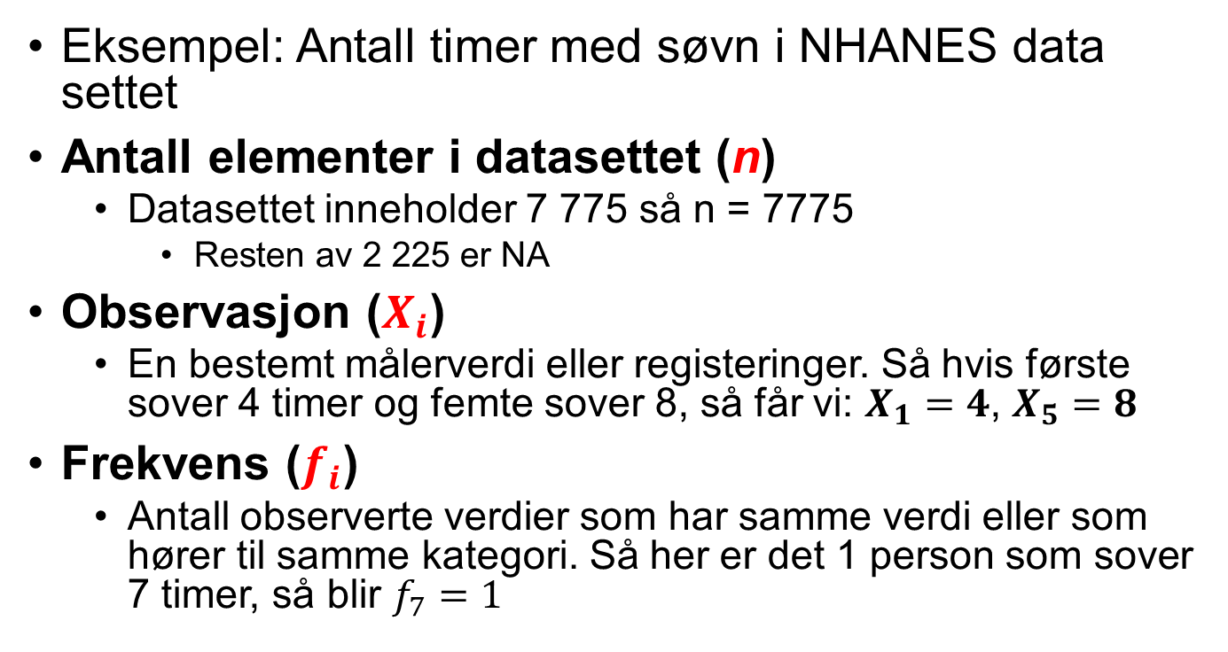


Definisjoner
$$X_{1}$$
Eksempel: Antall timer med søvn i NHANES data settet
Antall elementer i datasettet (n)
Datasettet inneholder 7 775 så n = 7775
Resten av 2 225 er NA
Observasjon ($X_{i}$)
En bestemt målerverdi eller registeringer. Så hvis første sover 4 timer og femte sover 8, så får vi: $X_{1}=4$, $X_{5}=8$
Frekvens ($f_{i}$)
Antall observerte verdier som har samme verdi eller som hører til samme kategori. Så her er det 1 person som sover 7 timer, så blir $f_{7}=1$
$$X_{5}$$

Slide 7
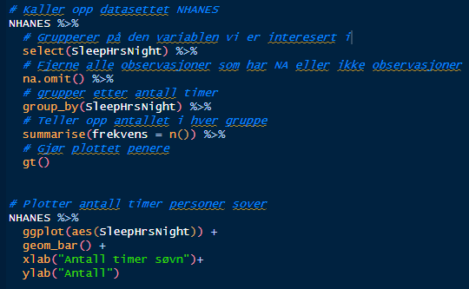
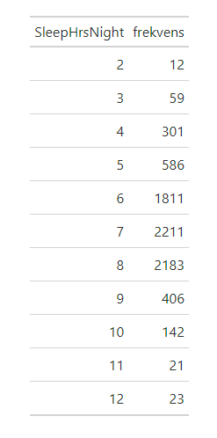
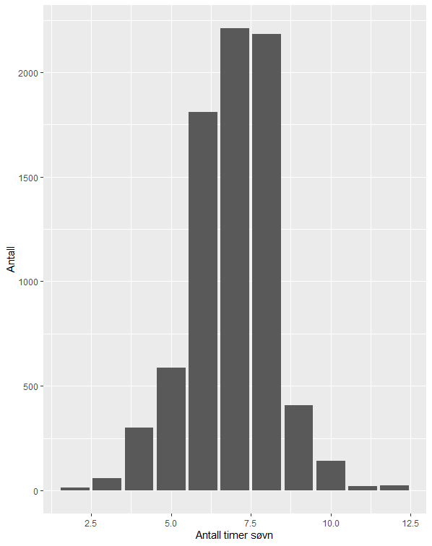
Frekvens telling
Vi teller opp antall personer som sover like mange timer

Slide 8
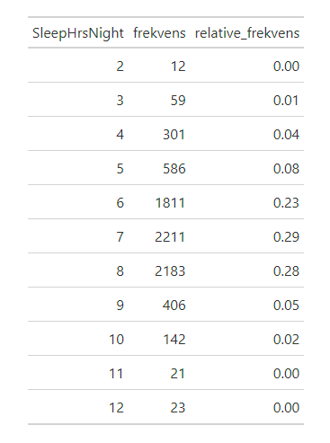
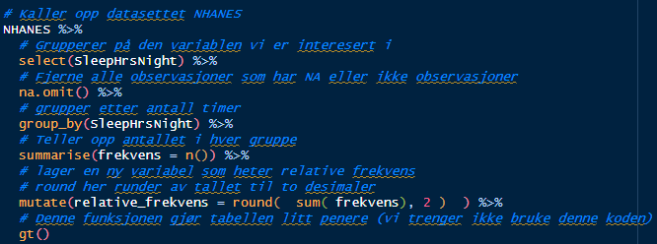

Relativ frekvens
Relativ frekvens(${f_{i}}/n$)
Relativ frekvens gir oss prosentvis andel som har samme antall observasjoner
Hvis 586 av sover 5 timer, så blir $\frac{f_{5}}{n}=\frac{586}{7775}=0.07537=7.537\%$

Slide 9
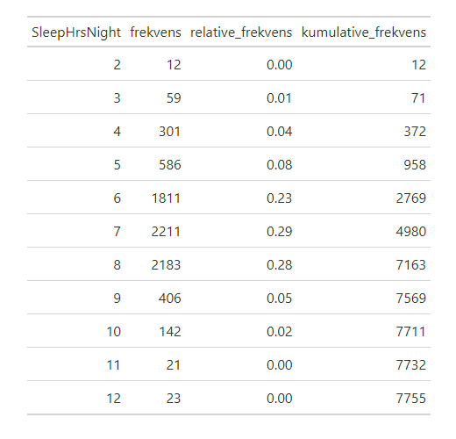
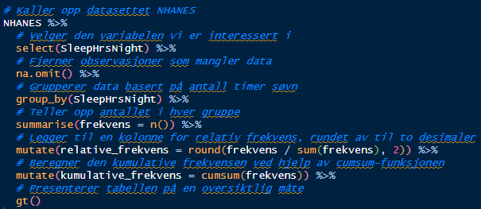

Kumulativ frekvens
Kumulativ frekvens ($F_{i}$)
Antall observasjoner som hører til den aktuelle kategorien eller lavere
Hvis 372 personer sover 4 eller færre timer, så har vi at $F_{4}=372$

Slide 10
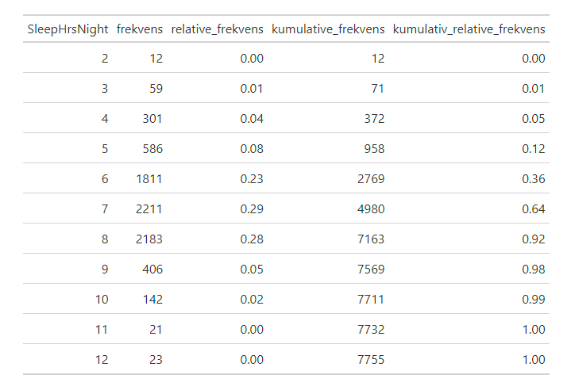
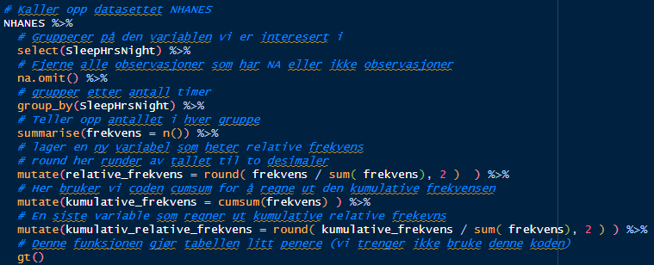
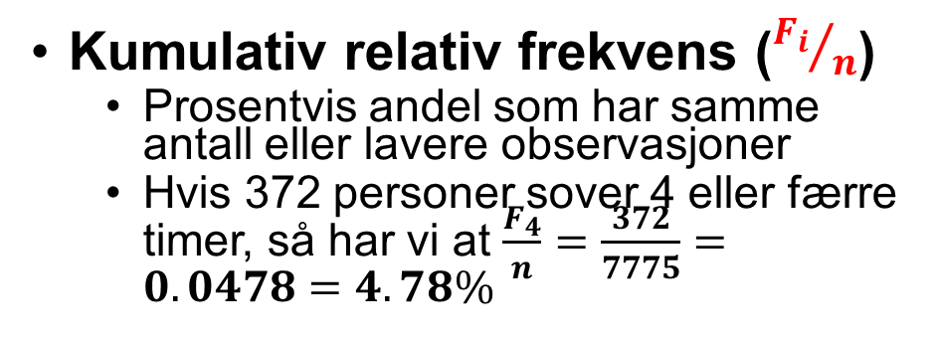
Kumulativ relativ frekvens
Kumulativ relativ frekvens (${F_{i}}/n$)
Prosentvis andel som har samme antall eller lavere observasjoner
Hvis 372 personer sover 4 eller færre timer, så har vi at $\frac{F_{4}}{n}=\frac{372}{7775}=0.0478=4.78\%$

Slide 11
Frekvenstabell
Ved nominal nivå kan vi kun ha til og med relativ frekvens
Fordi vi kan ikke organiser på noe naturlig måte

Slide 12
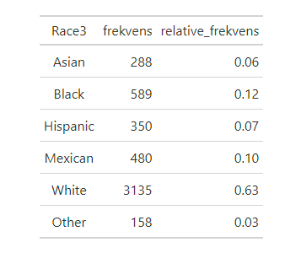
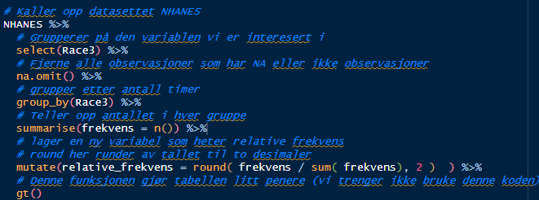
Frekvenstabell for nominalnivå
Lager en frekvenstabell av etnisitet
Dette er en nominell variabel så vi kan ikke lage noe kumulativ frekvens

Slide 13
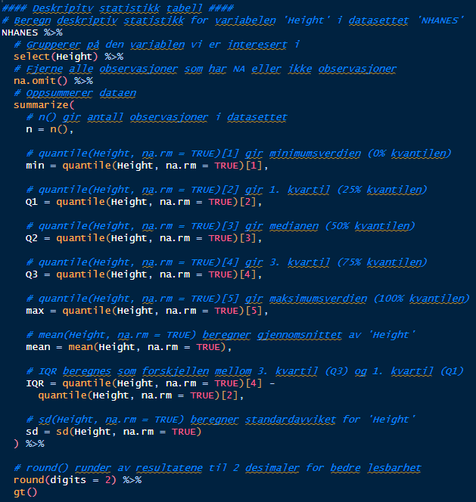
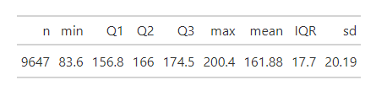
Deskriptiv statistikk tabell
For forholdstall ønsker vi ofte en tabell som inneholder det viktigste målene for å beskrive dataen
Inneholder ofte
Antall: n
Alle kvantilene
Gjennomsnitt
Standardavvik
IQR
Med mer

Slide 14
Visualisering av en variabel
Variabler | Figurer | Tabeller | Sentral og spredning mål
Nominalnivå | Stolpediagram | Frekvenstabell | Modus
Ordinalnivå | Stolpediagram | Frekvenstabell | Modus, median
Intervallnivå | Stolpediagram, histogram | Frekvenstabell | Modus, median, gjennomsnitt
Forholdstall | Histogram eller tetthetsplot | Frekvenstabell (men med områder) | Gjennomsnitt, median, standardavvik, IQR, kvantiler

Slide 15
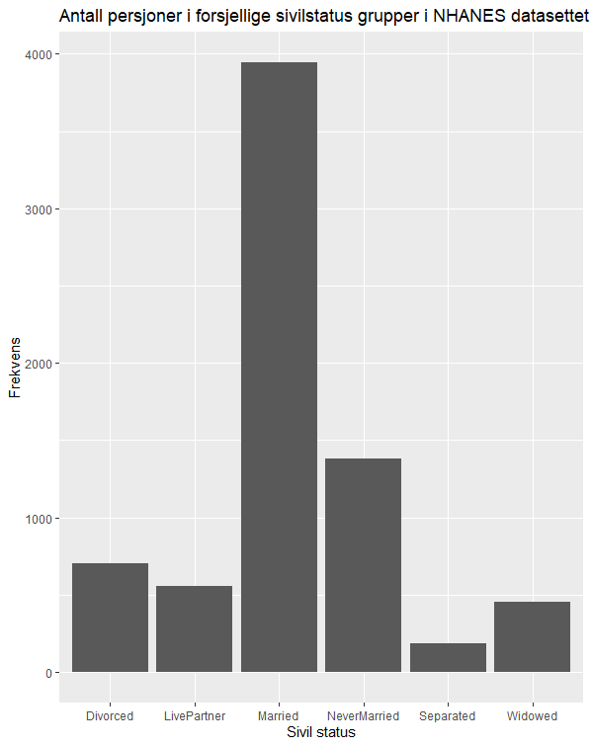
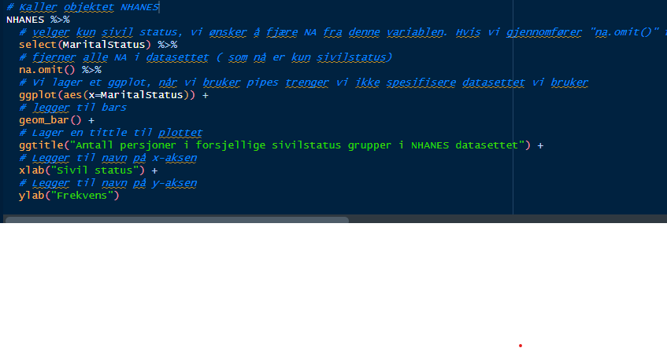
Stolpediagram
Et stolpediagram (bar chart) er en grafisk fremstilling av data der hver kategori representeres av en stolpe. Stolpens høyde eller lengde viser størrelsen på verdien for den aktuelle kategorien.
Brukes for
Nominalnivå
Ordinalnivå
Intervallnivå
Hvordan er sivilstatusen i NHANES

Slide 16
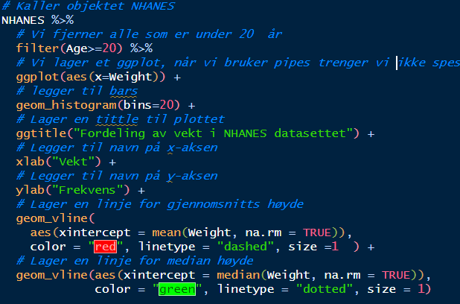
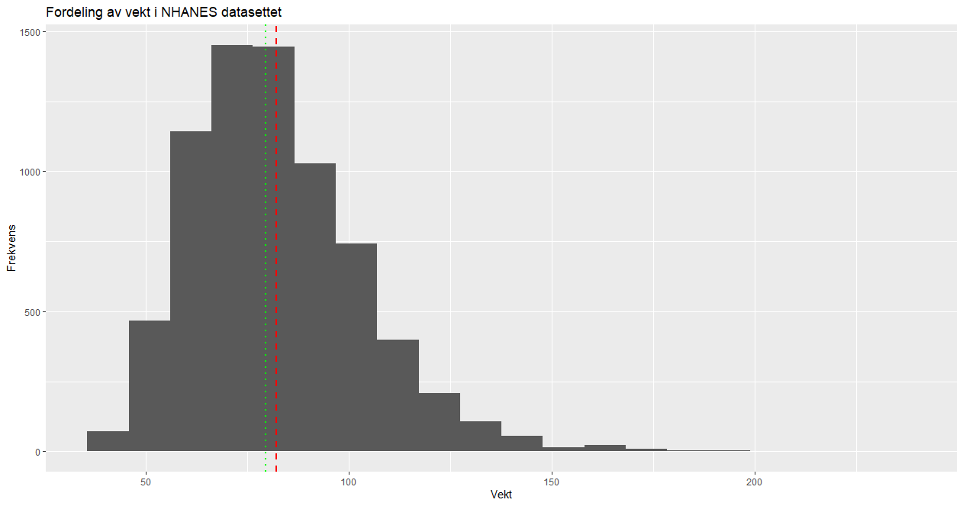
Histogram
Et histogram viser frekvensfordelingen for kvantitative data over et kontinuerlig intervall.
Histogrammet består av rektangler der bredden indikerer dataintervall og høyden representerer frekvensen.
Brukes for
Forholdstall
Hvordan er vekten i NHANES

Slide 17
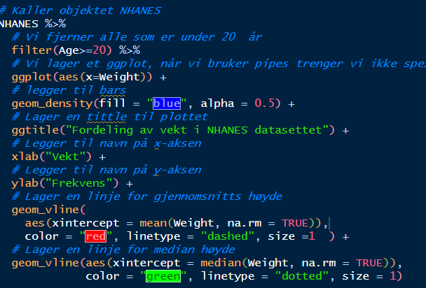
Tetthetsplott
Et tetthetsplott er en grafisk fremstilling som viser fordelingen av en kontinuerlig variabel.
Det er en smoothed versjon av et histogram som estimerer sannsynlighetstetthetsfunksjonen til dataene.
Spesielt bra hvis vi har flere kategorier vi ønsker å samenlikne

Slide 18
Visualisering av to variabel
Variabler | Figur
Kategorisk og kategorisk | Stolpediagram med forskjellige farger, krysstabell
Kategorisk og numerisk | Boxplot, tetthetsplott deskriptiv statistikk tabell
Numerisk og numerisk | Scatter plot
I statistikk er vi ofte interessert i om det sammenheng mellom to (eller flere) variabler.

Slide 19
Kategorisk og kategorisk
Er det noe sammenheng mellom sivilstatus og heles score
Sivilstatus er nominal
Helse score er ordinal
Vi starter med å lage en tabell med forskjellene

Slide 20
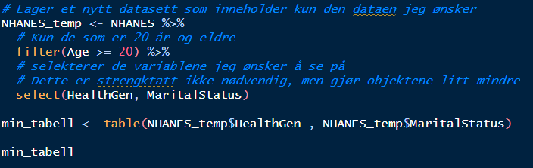
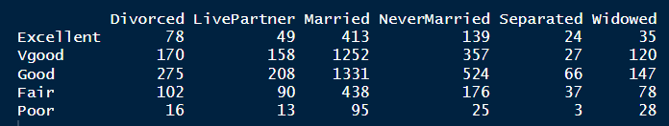
Krysstabell
En krysstabell brukes for å vise foreholde mellom to (eller flere) kategoriske variabler.
Tabellen består av rader og koloner og taller opp antallet (frekvensen) i hver underliggende kategori.
Brukes til å identifisere mønster eller trenger i dataen.
I tabellen under kan vi se at det er 78 personer som er skilt OG har Excellent helse.

Slide 21

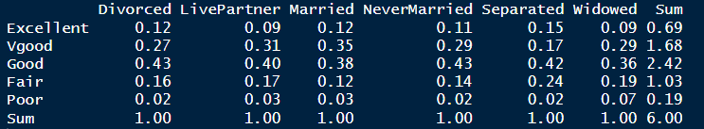
Mariner og relativ frekvens data
Vi kan gjøre informasjonen til relativ frekvens slik at det er enklere å tolke forskjellen mellom gruppene.
Nå kan vi se at der 12% av de som er skilt som har Excellent helse karakter, sammen antall som for de som er gift.

Slide 22
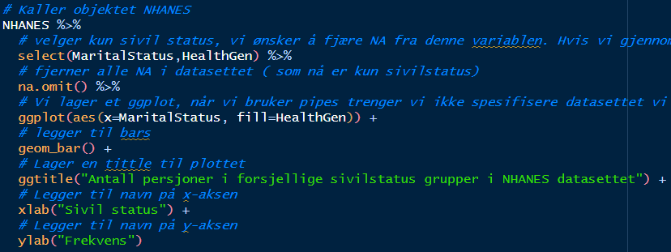
Stolpediagram med forskjellige farger
Vi kan legge inn farger for å dele opp i forskjellige kategorier.
So krysstabell kan vi også gjøre dette på forskjellige måter.
Vi ser lett hvilken gruppe det er mest i…
Vanskelig å sammenliktne gruppene

Slide 23
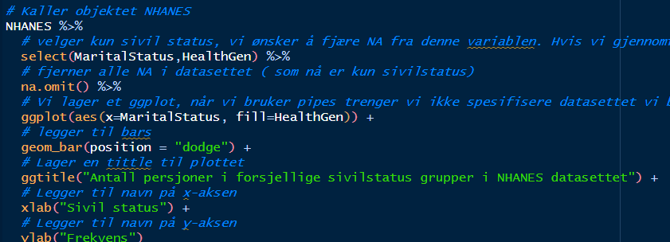
Stople diagram side ved side
Nå får vi litt mer fokus på fordelingen
Men er det relativt flere personer som har Vgood helse karakter av de som aldri var gift mot de som er enke/enkeman?

Slide 24
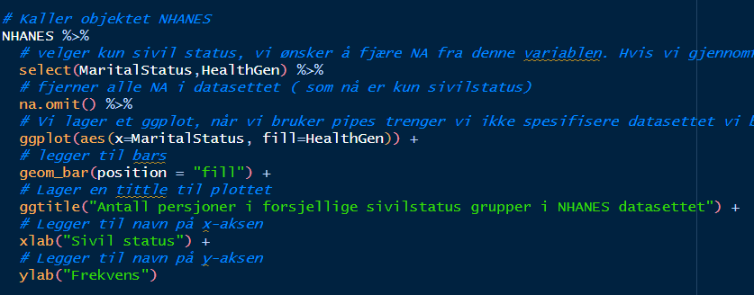
Stople diagram frekvens
Med fill er det letter å sammenlikne frekvens
Det finnes ikke en rett måte.

Slide 25
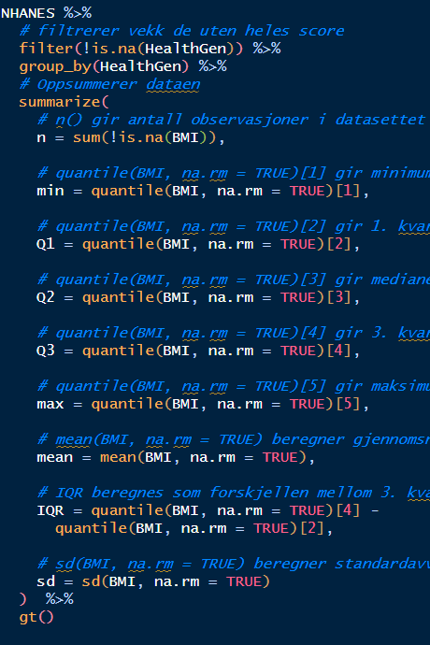
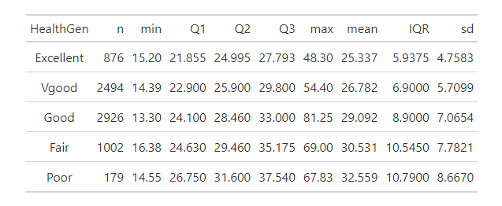
Statistikk tabell to variabler
Er det noe sammenheng mellom helse score og BMI
Helse score er ordinal
BMI som er forholdstall
Vi starter med å lage en tabell med forskjellene

Slide 26
Boxplot
Et boxplot, også kjent som en boks-og-whisker-plott, er en grafisk fremstilling som oppsummerer en datasett ved hjelp av 3 hovedstatistikker: første kvartil (Q1), median (Q2), tredje kvartil (Q3).
Boksen: Representerer det interkvartile området (IQR), som dekker de midterste 50% av dataene.
Median (Q2): Vises som en horisontal linje inne i boksen, og angir den midterste verdien av dataene.
Whiskers: Linjene som strekker seg ut fra boksen, som viser data som ligger innenfor 1,5 ganger IQR fra Q1 og Q3.
Uteliggere: Punkter utenfor whiskers anses som uteliggere og vises som individuelle punkter.

Slide 27
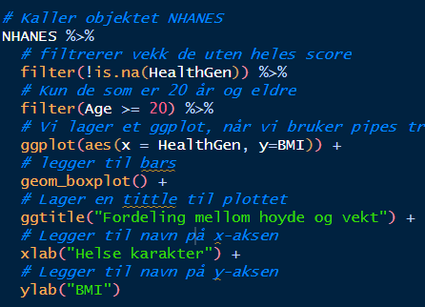
Boxplot

Slide 28
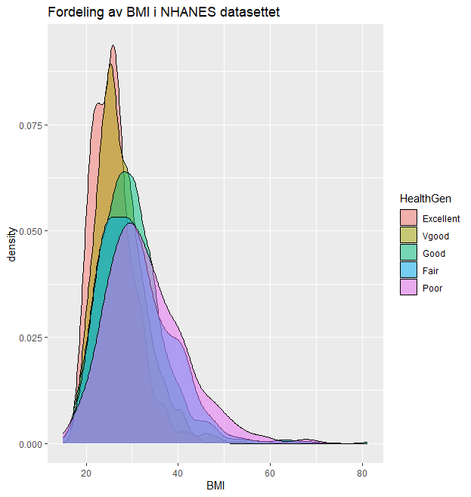
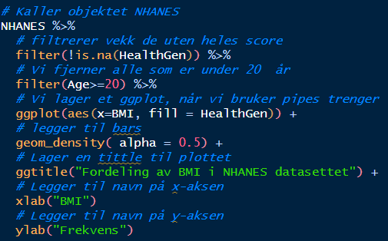
Tetthets
Bukes til å se om fordelingene er like og/eller om de har flere topper

Slide 29
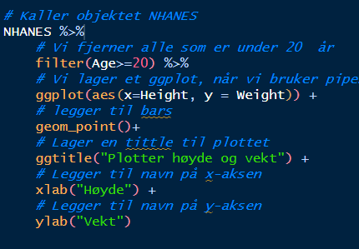
Scatter plott
Hvert punkt representerer en observasjon med en verdi på x-aksen og en verdi på y-aksen
Brukes til å identiteter trender eller grupperinger
La oss se på forskjellen mellom høyde og vekt.

Slide 30
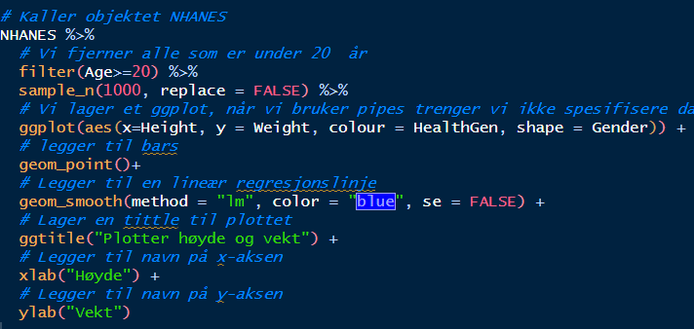
Bare fantasien som setter grenser

Slide 31
Oppgaver!
Bruk NHANES datasettet
Hva slags type variabler er
AgeDacade
Work
Pulse
HealthGen
Lag et plott, med høyde, vekt og kjønn.
Er det grunn til å tror at det er menn og kvinner veier forskjellig?

Slide 32
Oppgaver!
Hva slags type variabler er:
AgeDacade
Work
Pulse
HealthGen
Lag en statistikk tabell av puls.
Legg til kjønn
Virker det til å være noe forskjell mellom kjønn?
Lag et plott, med høyde, vekt og kjønn. Er det grunn til å tror at det er menn og kvinner veier forskjellig?
Er det noe sammenheng mellom de eier eller leier, med hensyn på arbeidsstatus (HomeOwn, Work)

